Slide 1
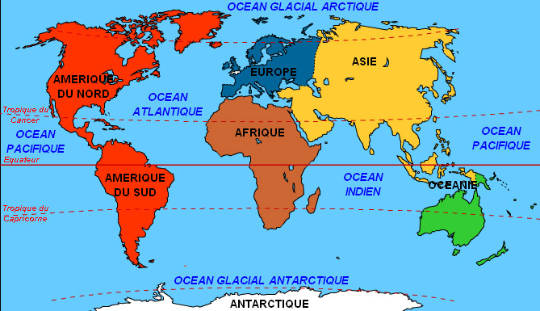
Nom de la ville choisie: ……………………………………………..
Note ta devinette préférée ainsi que sa réponse :
…………………………………………………………………………………………………………….
……………………………………………………………………………………………………………
.……………………………………………………………………………………………………………
…………………………………………………………………………………………………………….
…………………………………………………………………………………………………………….
Note sa réponse :
….…….………………………………………………………………………………………………….
…………………………………………………………………………………………………………….
…………………………………………………………………………………………………………….

